Slide 1
POINT D’ACCES DU FUTUR (P.A.F)
1
Un projet de Essohanam R. awi
Agbalépédo, lomé-togo

Slide 2
NOS OBJECTIFS
2
Mettre en place un système de fourniture d’accès internet
Mettre en place un espace de loisir (espace jeux vidéo)
Proposer des formations en initiation à l’informatique, maintenance, developpement web et mobile
Conception d’applications webs, mobiles et de maintenance informatique
Mettre en place une plateforme éducative (P.A.F learn) rendant ainsi possible la formation à distance.

Slide 3
Fourniture d’accès internet
3
Installation d'une ligne Togocom
Mise en place de la salle
Mise à disposition de rafraichissement
Installation des chaises et tables
Système de paiement mobile
Distribution longue portée

Slide 4
Espace loisir jeux-vidéos
Nous pensons promouvoir un environnement de détente et de loisir pour notre futur clientèle en proposant une large gamme de technologies à savoir :
La PS2
La PS3
La PS4
La PS.VR (PlayStation Réalité Virtuel)
Nous pensons également equiper cet environnement de boissons raffraichissantes et de mangers si possible (ce sera au frais du client selon l’abonnement choisi)

Slide 5

Espace loisir jeux-vidéos
4
PS2

Slide 6

Espace loisir jeux-vidéos
5
PS3

Slide 7
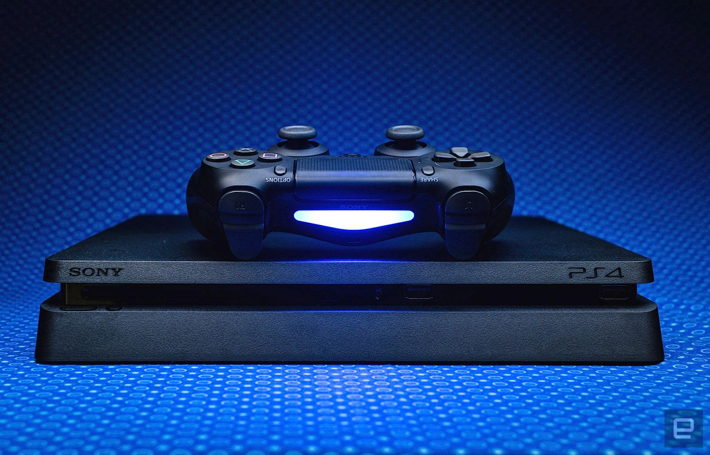
Espace loisir jeux-videos
6
PS4

Slide 8
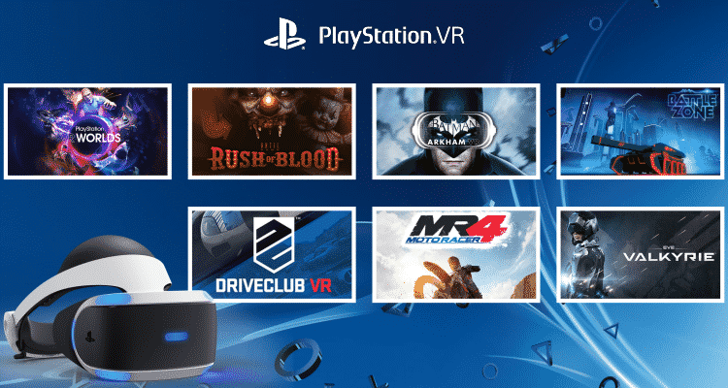
Espace loisir jux-vidéos
7
PS.VR

Slide 9
Formation en informatique
L’idée c’est de former la population dans les stacks suivantes :
Maintenance informatique,
Initiation à l’informatique,
Développement web et
Développement mobile,

Slide 10
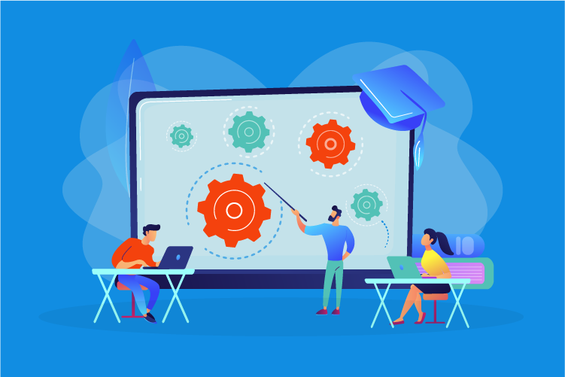
Formations en informatique
8
Initiation
Maintenance
Dev Web
Dev Mobile

Slide 11
Maintenance et Développement Informatique
L’idée c’est de proposer des prestations de services en :
Maintenance informatique,
Développement web et
Développement mobile,

Slide 12

Maintenance et Développement Informatique
9
Dev. web
Dev. mobile
Maintenance inf.

Slide 13

Plateforme de cours en ligne
10

Slide 14
Ce dont nous avons bésoin
Un accès internet (Une ligne togocom de préférence)
Un espace pour le loisir (une salle équipée)
Un espace pour les formations en informatique (une salle équipée)
Une équipe de developpeurs & techniciens en maintenance informatique (Pour l’instant nous avons un potentiel formateur qui sera également affilié à la section developpement web et mobile)
Les équipements des differentes salles et des supports de travail. Ordinateurs, tables, installations, PS etc….
NB : Nous imaginons faire ça de façon incrémentale et donc pas tout en même temps.

Slide 15
Estimation du coût total du projet
Id | Type | Description | Prix
1 | Service | Site web P.A.F
2 | Service | Site web P.A.F Learn
3 | Service | Hebergement et mise en ligne des sites
4

